Slide 1
สรุป Road map
กลุ่มสาระการเรียนรู้ การงานอาชีพ
ปีการศึกษา 2564

Slide 2
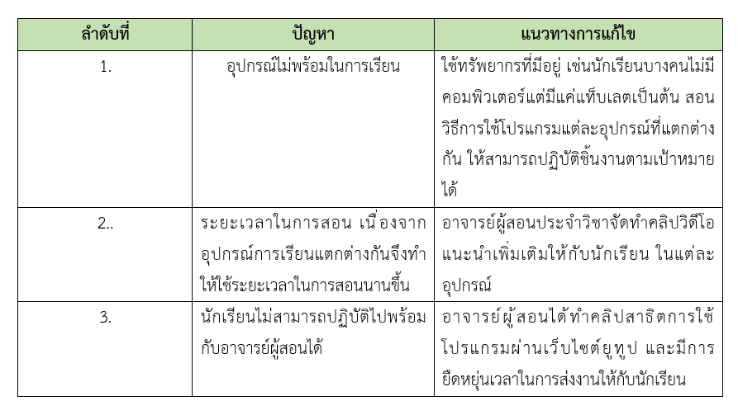
ปัญหา อุปสรรค ของนักเรียนในระดับชั้นมัธยมศึกษาตอนต้น

Slide 3
ม.1 พัฒนาความสามารถในการใช้ทักษะชีวิต
- ทักษะการคิดวิเคราะห์และแก้ไขปัญหา
นักเรียนสามารถนำข้อมูลที่ได้จากการศึกษาค้นคว้ามาประกอบการคิด โดยนักเรียนจะได้ฝึกการคิดจำแนก แยกแยะปัญหาต่างๆ ออกเป็นประเด็นย่อย และวิเคราะห์หาสาเหตุ จนกระทั้งถึงวิธีการแก้ปัญหา เพื่อวางแผนดำเนินการ และตัดสินใจในการปฎิบัติชิ้นงานต่อไป และสามารถแก้ไขปัญหาที่เกิดขึ้นระหว่างการดำเนินงาน จนทำให้ได้รูปแบบในการจัดทำอาหารในลักษณะของอาหารจานเดียว และงานประดิษฐ์ในท้องถิ่น ซึ่งนักเรียนจะต้องสามารถจัดตกแต่งอาหาร, สามารถเลือกบรรจุภัณฑ์ที่เหมาะสมกับอาหารได้, สามารถเลือกใช้วัสดุที่เหลือใช้จากท้องถิ่นนำมาประดิษฐ์เป็นชิ้นงานได้

Slide 4
ผลการประเมิน
ม.1
รายวิชา | จำนวน | ผลการทดสอบด้วยชิ้นงาน
 |  | ผ่าน | ไม่ผ่าน
งานคหกรรม | 143 | 107 | 36
งานประดิษฐ์ | 143 | 136 | 7

Slide 5
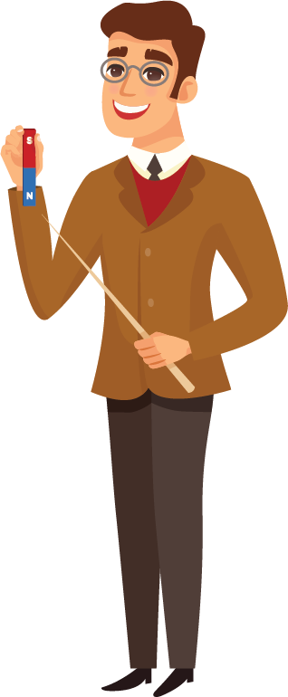
การพิจารณาผ่านเกณฑ์
ผลการประเมิน
ม.1
1. พิจารณาตามเกณฑ์ Robic scroll คะแนนเต็ม 20 คะแนน ผ่านเกณฑ์คือ 10 คะแนนขึ้นไป
2. พิจารณาตามเกณฑ์คะแนนการสังเกตพฤติกรรมเป็นรายบุคคล ผ่านเกณฑ์คือ 60 %
พฤติกรรมที่ทำให้ไม่ผ่านเกณฑ์
การดำเนินการนักเรียนที่ไม่ผ่านเกณฑ์
นักเรียนทำงานไม่ครบตามที่ได้รับมอบหมาย และไม่ส่งตามเวลาที่กำหนด
อาจารย์ผู้สอนให้นักเรียนที่ไม่ผ่านเกณฑ์ ทำใบงานที่ยังไม่ได้ส่งภายในระยะเวลาที่กำหนด

Slide 6
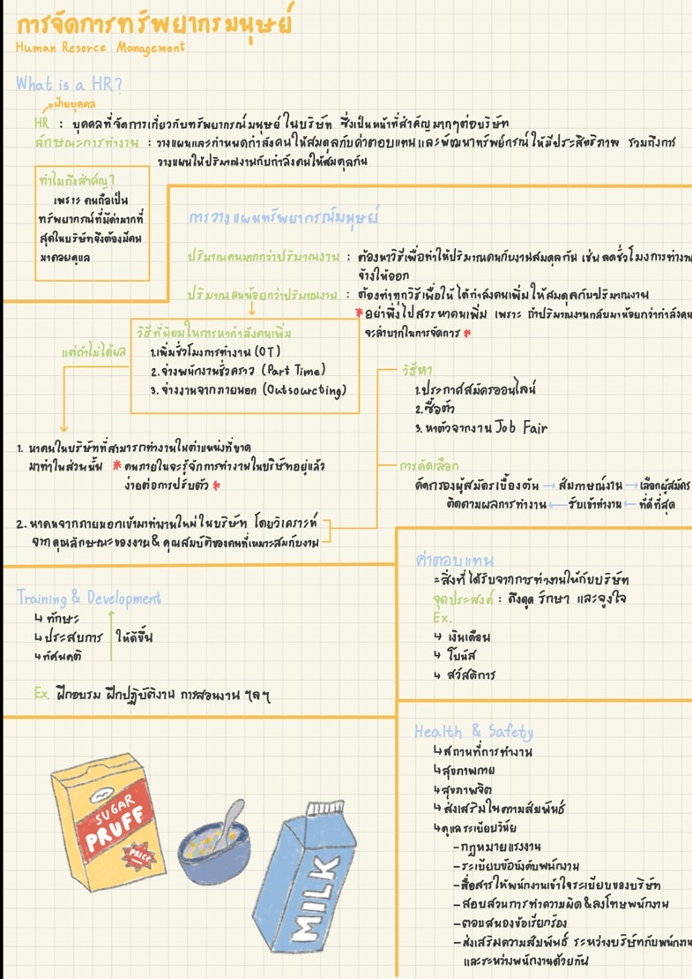
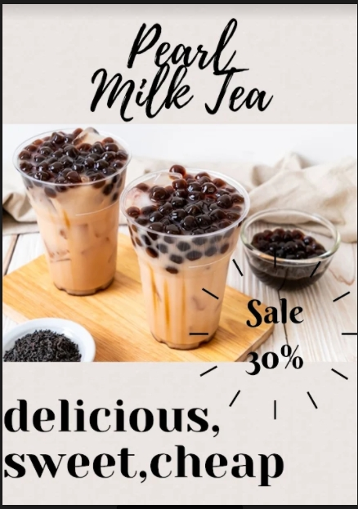
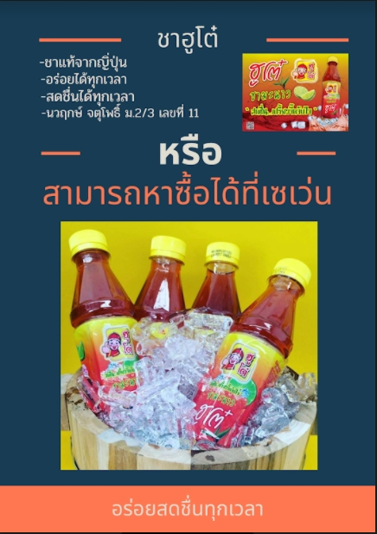
ม.2 พัฒนาความสามารถในการใช้ทักษะชีวิต
- คิดอย่างสร้างสรรค์ คิดเชิงนวัตกรรม
นักเรียนสามารถนำข้อมูลที่ได้จากการศึกษาค้นคว้ามาเป็นผู้ประกอบการ SME และสามารถรู้เกี่ยวกับกฎหมายธุรกิจเบื้องต้นได้ นอกจากนี้ยังสามารถออกแบบกราฟฟิคสำหรับสื่อสิ่งพิมพ์ที่ใช้ในการประชาสัมพันธ์ธุรกิจ SME ของนักเรียนได้

Slide 7
ผลการประเมิน
โครงการ | จำนวน | ผลการทดสอบด้วยชิ้นงาน
 |  | ผ่าน | ไม่ผ่าน
งานธุรกิจ | 120 | 120 | -
งานคอมพิวเตอร์ประยุกต์ | 120 | 120 | 13
ม.2

Slide 8
ผลการประเมิน
การพิจารณาผ่านเกณฑ์
ม.2
1. พิจารณาตามเกณฑ์ Robic scroll คะแนนเต็ม 20 คะแนน ผ่านเกณฑ์คือ 10 คะแนนขึ้นไป
2. พิจารณาตามเกณฑ์คะแนนการสังเกตพฤติกรรมเป็นรายบุคคล ผ่านเกณฑ์คือ 60 %
พฤติกรรมที่ทำให้ไม่ผ่านเกณฑ์
การดำเนินการนักเรียนที่ไม่ผ่านเกณฑ์
นักเรียนทำงานไม่ครบตามที่ได้รับมอบหมาย และไม่ส่งตามเวลาที่กำหนด
สอน ฝึกทักษะการออกแบบและทำแผนธุรกิจ ให้กับนักเรียนที่ไม่ผ่านเกณฑ์เพิ่มเติม

Slide 9
ม.3 : พัฒนาความสามารถในการใช้ทักษะชีวิต
- เสริมสร้างความร่วมมือการทำงานเป็นทีมและภาวะผู้นำ
นักเรียนสามารถสร้างงานประดิษฐ์บรรจุภัณฑ์จากธรรมชาติ สามารถเลือกและสร้างกระบวนการเรียนรู้ด้วยตนเอง โดยใช้วิธีการและแหล่งการเรียนรู้ที่หลากหลาย ยึดหลักการออกแบบและปฏิบัติงานตามขั้นตอน โดยมีการวางแผนการทำงาน รวมทั้งสามารถจัดอาหารสำรับให้มีคุณค่าทางอาหารครบทุกหมู่ ถูกสุขลักษณะ มีรสชาติ สีสันชวนรับประทาน

Slide 10
ผลการประเมิน
ม. 3
รายวิชา | จำนวน | ผลการทดสอบด้วยชิ้นงาน
 |  | ผ่าน | ไม่ผ่าน
งานคหกรรม | 179 | 146 | 33
งานประดิษฐ์ | 179 | 179 | -

Slide 11
ผลการประเมิน
การพิจารณาผ่านเกณฑ์
ม. 3
1. พิจารณาตามเกณฑ์ Robic scroll คะแนนเต็ม 20 คะแนน ผ่านเกณฑ์คือ 10 คะแนนขึ้นไป
2. พิจารณาตามเกณฑ์คะแนนการสังเกตพฤติกรรมเป็นรายบุคคล ผ่านเกณฑ์คือ 60 %
พฤติกรรมที่ทำให้ไม่ผ่านเกณฑ์
การดำเนินการนักเรียนที่ไม่ผ่านเกณฑ์
นักเรียนทำงานไม่ครบตามที่ได้รับมอบหมาย และไม่ส่งตามเวลาที่กำหนด
อาจารย์ผู้สอนให้นักเรียนที่ไม่ผ่านเกณฑ์ ทำใบงานที่ยังไม่ได้ส่งภายในระยะเวลาที่กำหนด

Slide 12
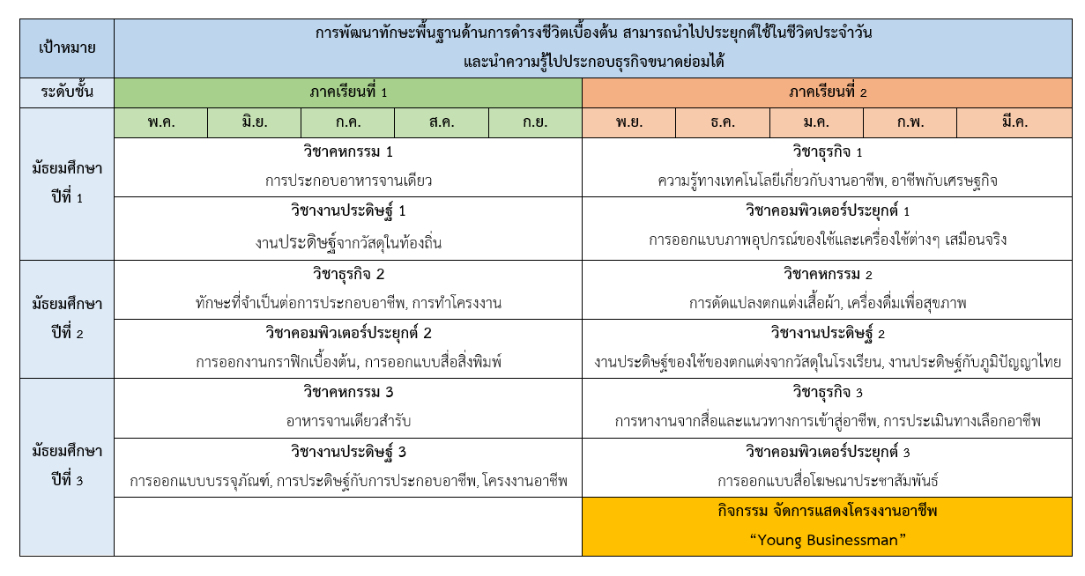
แผนพัฒนาแผนการเรียนทักษะพื้นฐานด้านการดำรงชีวิตเบื้องต้น
ระดับชั้นมัธยมศึกษาตอนต้น กลุ่มสาระการงานอาชีพ

Slide 13
Thank,
you

